Slide 1


Верстка веб-сторінок
За навчальною програмою 2018 року
Урок 9

Slide 2



Актуалізація опорних знань і життєвого досвіду
Розділ 2 § 9
Розкажіть, що Вам відомо про верстку веб-сторінок.
Про поняття верстка мені відомо...
Попередні роки на уроках інформатики верстку ми розглядали як...
Я самостійно вивчав...

Slide 3


Верстка веб-сторінок
Розділ 2 § 9
Верстка — це процес створення веб-сторінок із попередньо створеного макету дизайну сайта, заздалегідь намальованого за допомогою графічних редакторів
Верстка — це кінцевий етап розробки сайта, створення структури сайта, що буде визначати відображення тексту й графіки на сайті

Slide 4
Верстка веб-сторінок
Розділ 2 § 9
Розрізняють такі верстки веб-сторінок:
«Жорстка» верстка
«Гумова» верстка
Усі елементи веб-сторінки мають завжди фіксовані розміри, незалежно від розміру монітора користувача й установленого дозволу екрана
Дає змогу змінювати розміри елементів сторінки, підлаштовуючись під різні розміри й дозволи моніторів

Slide 5

Верстка веб-сторінок
Розділ 2 § 9
Верстка сайта на сьогоднішній день може бути виконана безліччю різних способів, пропоную детально дослідити деякі з них.
HTML-верстка сайта
CSS-верстка сайта
Залежно від основних елементів html, що використовуються у верстці сайта, виділяють:
табличну
блокову

Slide 6

Верстка веб-сторінок
Розділ 2 § 9
HTML-верстка сайта — це верстка сайта на основі мови гіпертекстової розмітки HTML.
Таблична верстка сайта — це верстка, за якої структура сторінки сайта представлена у вигляді таблиці. Кожний елемент сторінки — це одна або кілька комірок таблиці.
Даний тип створення сторінок був розповсюджений до впровадження використання CSS, але після поступився більш ефективнії моделі проектування сторінок - блочній верстці.

Slide 7
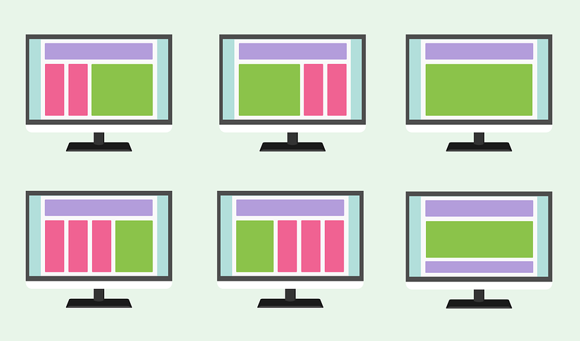
Верстка веб-сторінок
Розділ 2 § 9
Блокова верстка сайта, або, як її ще називають верстка div’ами, — це верстка сайта на основі елементів <div>. Така верстка має ряд переваг: стислість коду, висока швидкість завантаження коду і т. д.
<div id="blok1"> вміст блоку 1</div>
<div id="blok2"> вміст блоку 2</div>
<div id="blok3"> вміст блоку 3</div>
...

Slide 8
Верстка веб-сторінок
Розділ 2 § 9
Тег <div> - це так званий контейнер (блок), який може містити форматований текст, зображення та ін. Важливою особливістю блоків є їх здатність накладатися один на одного при верстці.
Верстка div активно використовує CSS для гнучкого й зручного форматування елементів веб-сторінок. За допомогою CSS можна з точністю до пікселя задати на сторінці:
розташування блоків
необхідні відступи
колір
розмір шрифтів і багато іншого

Slide 9
Верстка веб-сторінок
Розділ 2 § 9
CSS-верстку сайта іноді виділяють в окремий вид верстки сайта, хоча в сучасному веб-дизайні каскадні таблиці стилів (css) використовуються практично у будь-якій верстці.
Каскадні таблиці стилів описують зовнішній вигляд сторінок сайта, написаних мовою розмітки:
HTML
XHTML
XML

Slide 10


Верстка веб-сторінок
Розділ 2 § 9
В сучасному веб-дизайні все частіше використовується комбінована верстка сайта — це дає змогу набагато збільшити можливості верстки, створити більш складний і привабливий сайт.

Slide 11

Запитання для рефлексії
Розділ 2 § 9
Чи можна сказати, що я розумію поняття «верстка веб-сторінок»?
Наскільки добре у мене виходить здійснювати верстку веб-сторінок?
Які питання потребують мого самостійного дослідження?
Чи маю я задоволення від роботи на уроці?

Slide 12

Домашнє завдання
Розділ 2 § 9
Продовжити виконання верстки веб-сторінок

Slide 13


Працюємо за комп’ютером
Розділ 2 § 9

Slide 14
Дякую за увагу!
За навчальною програмою 2018 року
Урок 9

